Slide 1
Коуч-сет :Трансляция лучших практик по реализации профориентационной работы лиц с ограниченными возможностями здоровья.
Тема : Специфика профориентационной работы в школе лиц с ограниченными возможностями здоровья.

Slide 2
Цель профориентационной работы в школе
оказания профориентационной поддержки учащимся с ограниченными возможностями здоровья в процессе выбора профиля обучения и сферы будущей профессиональной деятельности.
выработка у школьников с ограниченными возможностями здоровья сознательного отношения к труду, профессиональное самоопределение в условиях свободы выбора сферы деятельности в соответствии со своими возможностями, способностями и с учетом требований рынка труда.

Slide 3
Задачи
профориентационной работы в школе лиц с ограниченными возможностями здоровья.
получение непротиворечивых данных о предпочтениях, склонностях и возможностях учащихся для разделения их по профилям обучения;
Формирование у обучающихся положительной «Я-концепции» и социально одобряемых моделей поведения
выработка гибкой системы кооперации старшей ступени школы с учреждениями дополнительного и профессионального образования, а также с предприятиями города, регионапроцессе общения
дополнительная поддержка некоторых групп школьников, у которых легко спрогнозировать сложности трудоустройства – учащихся коррекционных классов и школ и др.

Slide 4
Актуальность профориентационной работы с учащимися с ограниченными возможностями здоровья в школе
Профессиональная ориентация :
многоаспектная система, включающая в себя
просвещение,
воспитание,
изучение психофизиологических особенностей,
проведение психодиагностики, организация элективных курсов, занятий по психологии. только на них происходит прямое воздействие на психику школьника через специально организованную деятельность

Slide 5
Аспекты работы с учащимися
с ограниченными возможностями здоровья в школе :
Социальный
Формирование ценностных ориентации в профессиональном самоопределении, с акцентом на изучение требований к квалификации работника той или иной сферы.
Психолого-педагогический
формирование общественно значимых мотивов выбора профессии и профессиональных интересов.
Экономический
Медико-
физиологический
процесс управления выбором профессии в соответствии с потребностями общества и возможностями личности (изучение рынка труда).
разработка критериев профессионального отбора в соответствии с состоянием здоровья, а также требований, которые предъявляет профессия.

Slide 6
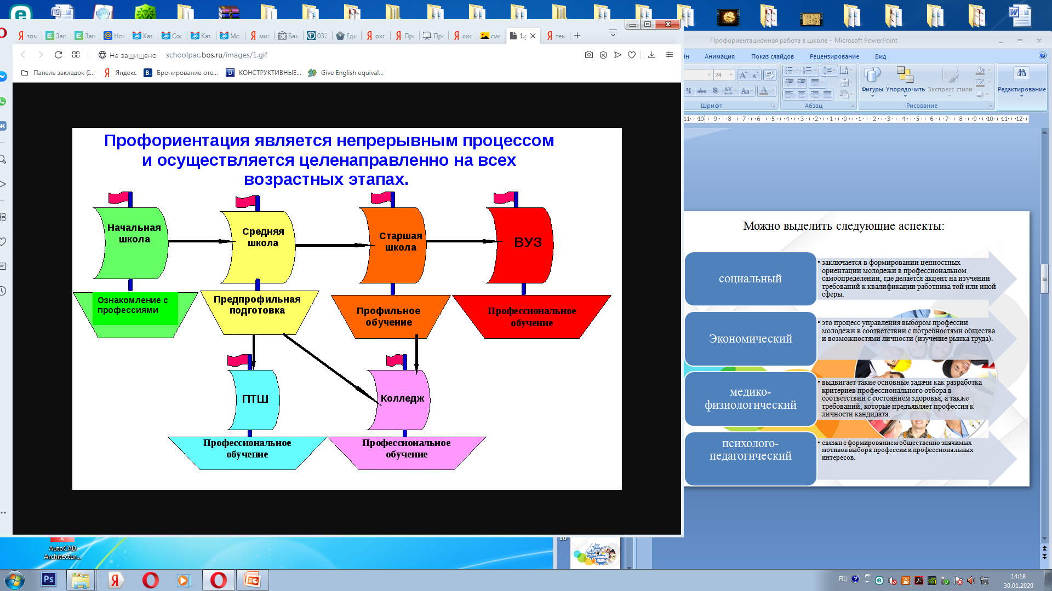
Непрерывность профориентационной работы в школе лиц с ограниченными возможностями здоровья, на всех возрастных этапах

Slide 7
Этапы и содержание профориентационной работы в школе с лицами с ограниченными возможностями здоровья.
1 этап (1–4 кл.)
формирование добросовестного отношения к труду, понимания его роли в обществе; развитие интереса к трудовой деятельности.
2 этап (5–7 кл.)
работа, направленная на осознание обучающимися личных интересов, понимание общественных ценностей; создание представлений о профессиях
3 этап (8–9 кл.)
развитие положительной мотивации к профессиональному самоопределению, умения адекватно оценивать свои возможности в соответствии с требованиями избираемого вида деятельности
4 этап (10–12 кл.)
оценка готовности к избранной деятельности.

Slide 8
Прогнозируемые результаты формированния коммуникативных компетенций профориентационной работы в школе с лицами с ограниченными возможностями здоровья.
:
Снижение тревожности перед контактами со сверстниками
Позитивное отношение к выбранной профессии,
умение оказывать поддержку сверстникам и принимать помощь
Обмен имеющимся жизненным опытом, быть успешным

Slide 9
